Slide 1
Восемнадцатое октября
Классная работа

Slide 2
«Четвертое лишнее»
Летящий мяч
Умная девочка
Читающий ребенок
Белеющий снег

Slide 3
Летящий мяч
Умная девочка
Читающий ребенок
Белеющий снег

Slide 4
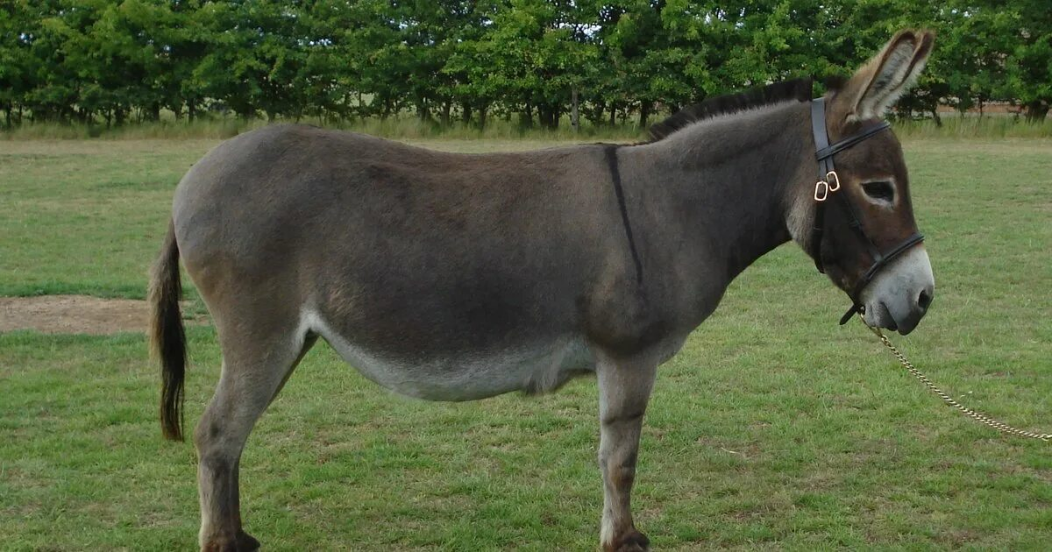
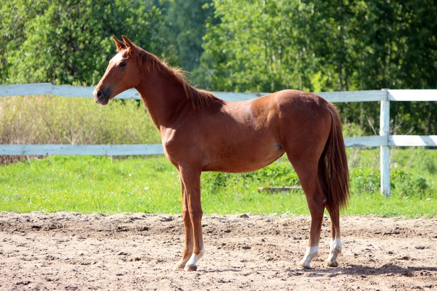

Slide 5
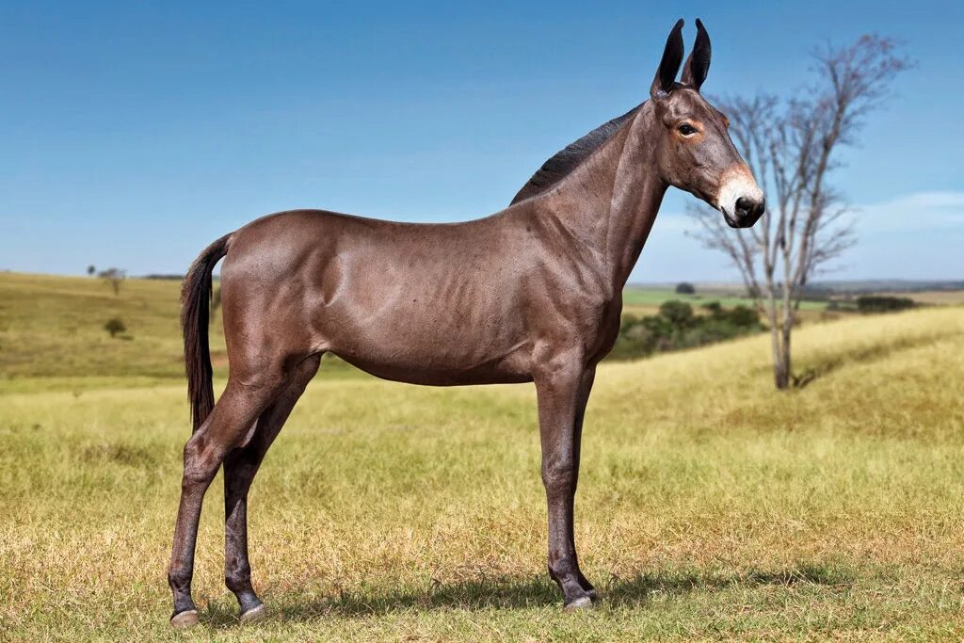
мул

Slide 6
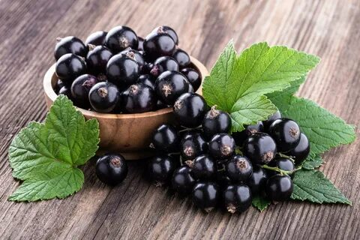
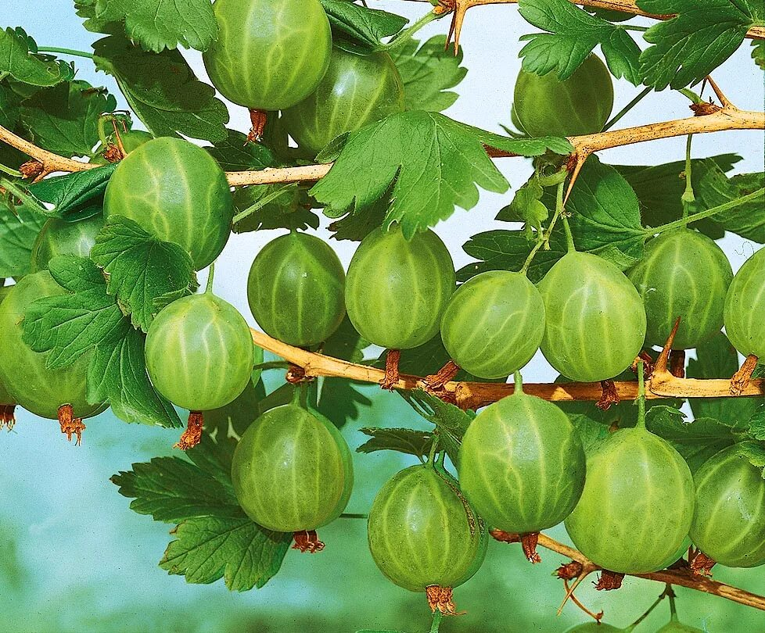

Slide 7
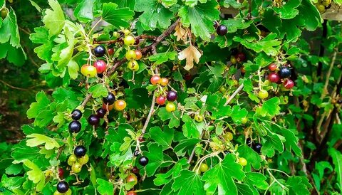
йошта

Slide 8
Гибрид (от лат. hibrida— помесь) — организм или клетка, полученные вследствие скрещивания генетически различающихся форм.

Slide 9
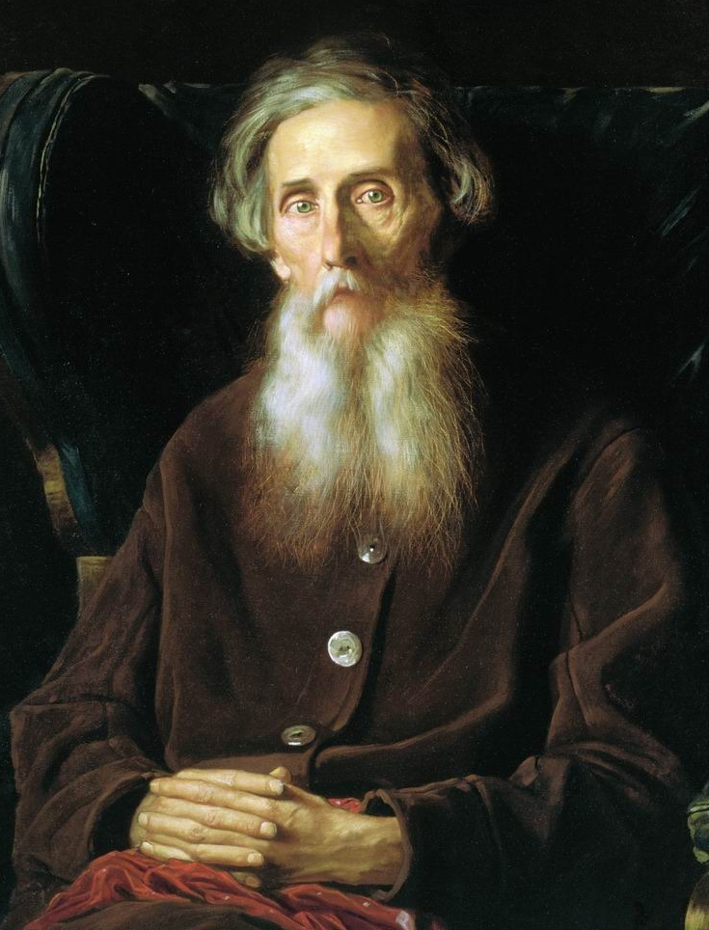
«Часть речи, причастная к глаголу в образе прилагательного». В. И. Даль

Slide 10
ПРИЧАСТНЫЙ - Имеющий непосредственное отношение, касательство
к чему-нибудь. (Толковый словарь С. И. Ожегова)

Slide 11
Причастие как часть речи

Slide 12
Узнать…
Научиться…
Уметь …
Оценить…

Slide 13
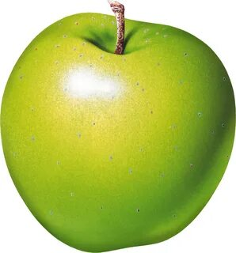

Slide 14
упавшее
зеленое
летящее
Круглое
спелое
обгрызенное

Slide 15
Как отличить причастие?
1. Вопросы-помощники: что делающий?
что сделавший?
2.Суффиксы: -ущ-, -ющ-, -ащ-, -ящ-,-ем-, -им-,
-вш-, -ш-, -нн-, -т-, -енн-.
3.Заменить словосочетанием слов который + глагол (читающий - тот, который читает)

Slide 16
Летящий мяч
Читающий ребенок
Белеющий снег

Slide 17
Причастие – это ____________часть речи,
объединившая в себе признаки ____ и___.
Причастие обозначает _______________.
Причастие отвечает на вопросы_________.
Вопросы-помощники__________________.
Признаки глагола у причастия___, ___, ___.
Признаки прилагательного
у причастия ___,____, ____.

Slide 18
Домашнее задание
Для всех: стр. 32, упр. 72. Высказать мнение по спорному вопросу (устно).
На выбор:
упр. 75 (выполнить все задания)
или
2) Составить связный текст на тему
«Первый снег», включив в него 3-4
причастия.

